Slide 1
MedSim
Интерактивный симулятор клинического мышления на основе математического моделирования физиологии и стандартов Минздрава РФ
Акселерационная программа СПбГЭТУ «ЛЭТИ» «Технологический суверенитет» (Осень 2026)
HEALTHNET НТИ • СИМУЛЯЦИОННОЕ ОБУЧЕНИЕ • ИМПОРТОЗАМЕЩЕНИЕ
Организация-разработчик: ФГБОУ ВО «СЗГМУ им. И.И. Мечникова» Минздрава России
Лидер стартап-проекта: Голощапов Михаил (студент 3 курса лечебного факультета СЗГМУ им. Мечникова)
Трекер проекта: Кичова Виктория (СПбГЭТУ «ЛЭТИ»)
Наставник проекта: Расмагина Ирина Алексеевна (как Вас записать лучше всего?)
Куратор направления: Направление HealthNet / ИИ в медицине, СПбГЭТУ «ЛЭТИ»
ПАСПОРТ СТАРТАП-ПРОЕКТА
Notes:
СЛАЙД 1 (0:00 - 1:00) | ТИТУЛЬНЫЙ
«Добрый день, уважаемые эксперты и члены комиссии! Меня зовут Михаил Голощапов, я студент 3 курса лечебного факультета СЗГМУ им. Мечникова и лидер стартап-проекта MedSim.
Мы представляем проект в рамках акселерационной программы СПбГЭТУ «ЛЭТИ» «Технологический суверенитет» от Северо-Западного государственного медицинского университета им. Мечникова.
Сегодня каждый студент-медик сталкивается с парадоксом: мы учим терапию и реанимацию по статичным тестам. Но когда молодой врач впервые заходит в палату ОРИТ или приёмного покоя, перед ним живой тяжелый пациент, состояние которого ухудшается каждую минуту. MedSim – это отечественный интерактивный симулятор клинического мышления, который учит будущего врача действовать в условиях цейтнота строго по Клиническим рекомендациям Минздрава РФ без риска для жизни пациентов.»

Slide 2
АКТУАЛЬНОСТЬ И ПРОБЛЕМАТИКА ПРОЕКТА
ст. 37 ФЗ-323
Обязательность КР Минздрава РФ
• Нормативный переход: Клинические рекомендации (КР) стали законодательно обязательными. Врача оценивают строго по протоколам Минздрава РФ.
• Санкционный вакуум: Полный уход европейских систем (Body Interact, SimX). Отзыв лицензий и невозможность закупки зарубежного ПО в медвузах РФ.
• Рынок HealthNet: 120+ медицинских вузов, 110+ центров аккредитации, >350 тыс. обучающихся. Целевой рынок симуляторов – 4.2 млрд ₽/год.
28% дефектов
Тактические ошибки интернов в 1-й год
• «Книжная» медицина: 85% подготовки клинического мышления – статичные тесты без динамики ухудшения больного, цейтнота и цены ошибки.
• Деонтологический барьер: Студентов нельзя допускать к экстренным пациентам в ОРИТ из соображений безопасности и врачебной этики.
• Синдром растерянности: Молодые врачи испытывают страх перед реальным пациентом в условиях цейтнота (10–15 минут на решение).
25–45 млн ₽
Стоимость 1 робота-манекена (Laerdal)
• Колоссальные капзатраты: Закупка роботов по параллельному импорту требует сотен миллионов рублей и несет валютные риски.
• «Бутылочное горлышко»: Аппаратный центр пропускает не более 5–10 студентов в смену. 90% студентов остаются без личной практики.
• Дороговизна владения: Запчасти, расходные датчики и ремонт зарубежных роботов заблокированы и обходятся в миллионы рублей ежегодно.
01 / РЕГУЛЯТОРИКА И РЫНОК
02 / КЛИНИЧЕСКИЙ БАРЬЕР
03 / АППАРАТНЫЙ БАРЬЕР
ЗАДАЧА ПАРТНЕРА И КАНОНИЧЕСКАЯ ФОРМУЛА АКСЕЛЕРАТОРА:
«В связи с законодательным переходом на обязательные КР Минздрава РФ (ст. 37 ФЗ-323) и уходом зарубежного ПО (Body Interact), дефицит практики клинического мышления стал критическим. Из-за дороговизны импортных манекенов (25–45 млн ₽) медвузы РФ не могут дать каждому студенту личный опыт дежурства. MedSim устраняет этот разрыв, обеспечивая 100% охват персональной практикой и снижая затраты более чем в 10 раз.»
Notes:
СЛАЙД 2 (1:00 - 3:00) | АКТУАЛЬНОСТЬ И ПРОБЛЕМА
«Почему тема технологического суверенитета в медицинском образовании стоит сегодня так остро?
Во-первых, нормативный фактор: согласно ст. 37 323-го Федерального закона, клинические рекомендации Минздрава России стали обязательными. Врача теперь оценивают строго по соблюдению утвержденных протоколов.
Во-вторых, санкционный уход западных систем: европейский симулятор Body Interact заблокирован, лицензии отозваны. А импортные роботы-манекены стоят от 25 до 45 миллионов рублей при параллельном импорте! Ни один вуз не может оснастить ими всех студентов: пропускная способность центров всего 5–10 человек в смену.
В-третьих, цена врачебной ошибки: до 28% дефектов в экстренной медицине совершают начинающие специалисты именно из-за растерянности в цейтноте. Задача нашего клинического партнера – СЗГМУ им. Мечникова – дать каждому студенту персональную цифровую станцию врача.»

Slide 3
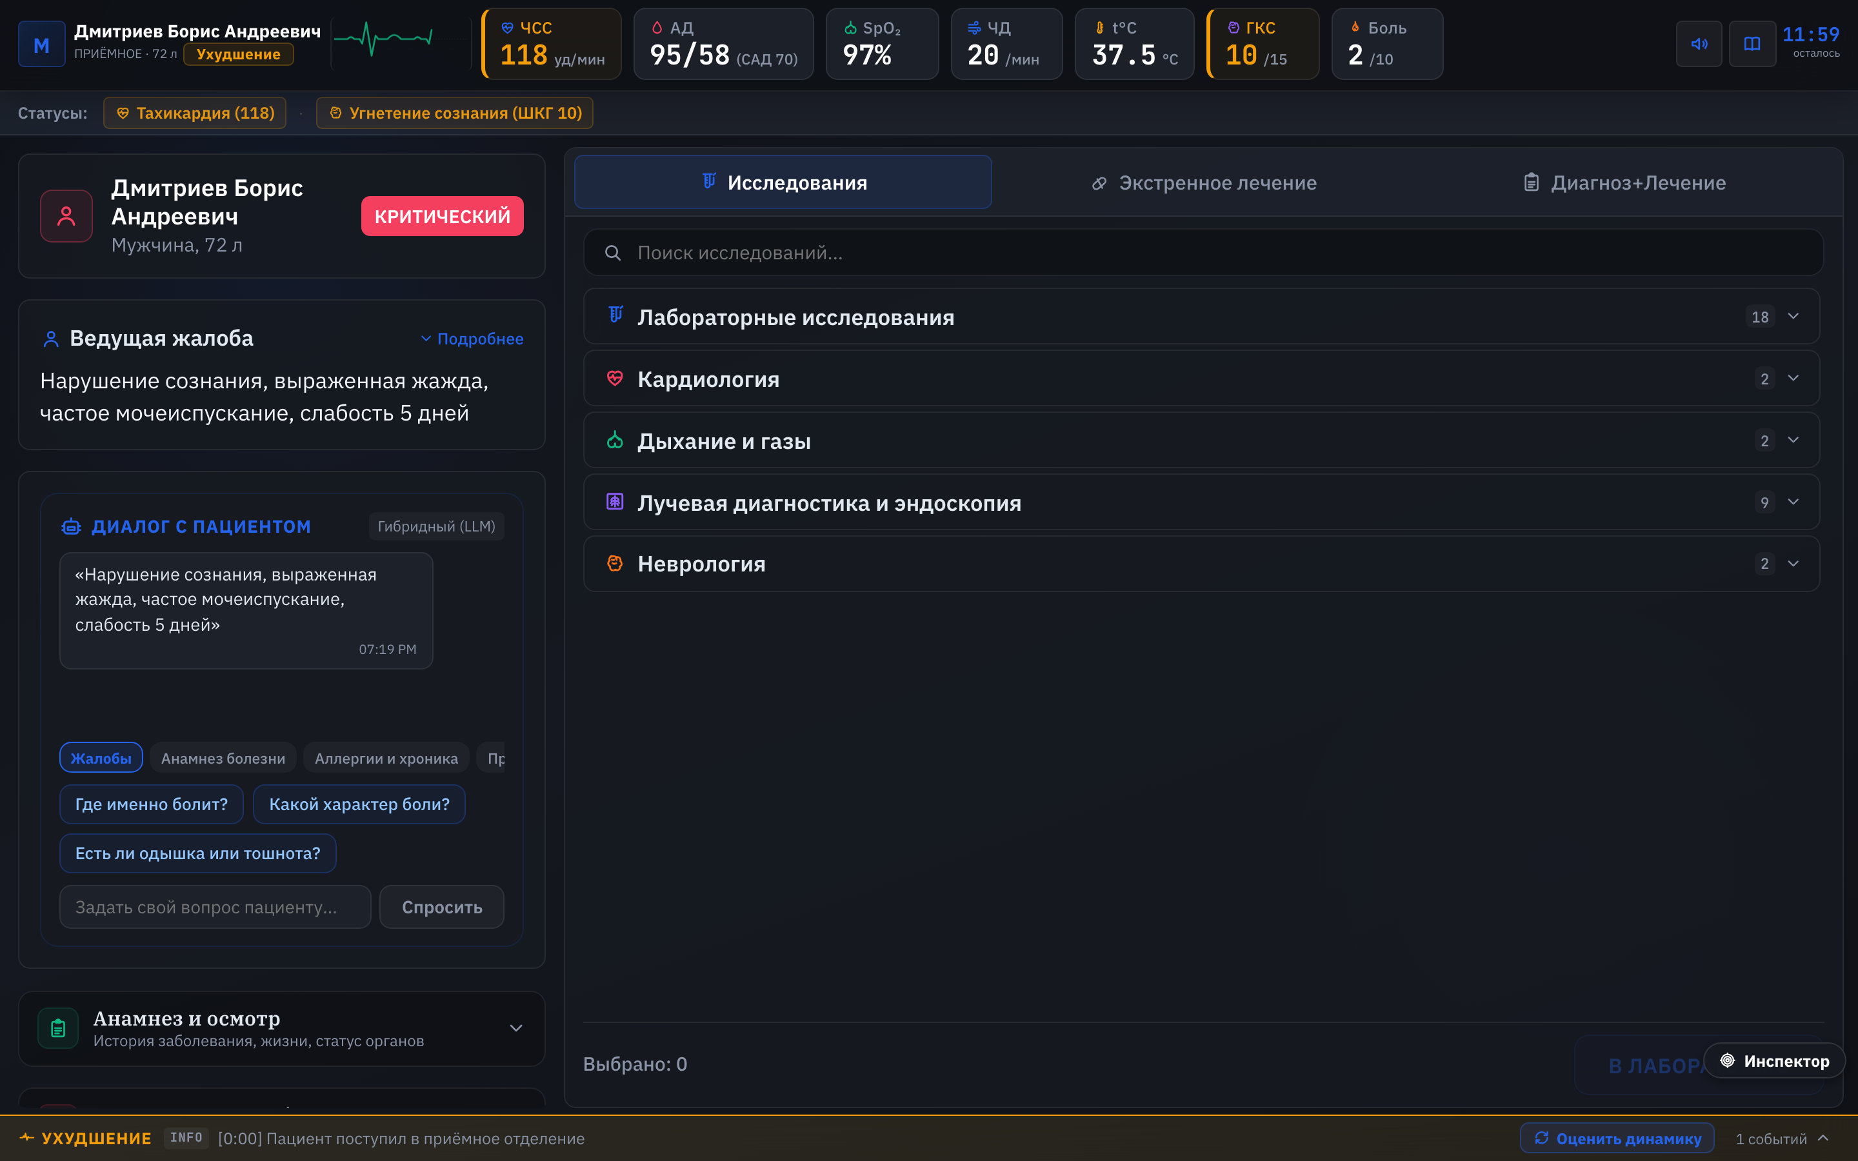
РЕШЕНИЕ и ТЕХНОЛОГИЧЕСКОЕ ЯДРО ПРОЕКТА
4 клинических отделения: ОРИТ • Приёмное • Поликлиника • Стационар
Сквозная клиническая траектория: от 12-минутной реанимации до суточного обхода и амбулаторной маршрутизации.
30 секунд – такт пересчета динамики ЖП
•Динамическая физиология: Математическое моделирование 7 ЖП (АД, ЧСС, SpO2, ЧДД, темп, ШКГ, SOFA) в реальном времени.
• Фармакодинамика 60 препаратов: Учет времени начала (onset), пика эффекта, кумуляции и клиренса. Ошибочный выбор ведет к шоку и смерти.
• «Слепая» лаборатория: Студент сам выбирает из 38 методов и оценивает биохимию (15 параметров) и ОАМ без подсказок системы.
РАБОЧАЯ СТАНЦИЯ ВРАЧА • MEDSIM
01 / МАТЕМАТИЧЕСКАЯ ФИЗИОЛОГИЯ
100% КР – 88 протоколов cr.minzdrav.gov.ru
• 11-точечный дебрифинг: Автоматический аудит диагностической траектории, пропущенных находок, полипрагмазии и ятрогенных ошибок.
• Критическая технология РФ: «Создание доверенного отечественного ПО и моделирование биосистем» (HealthNet НТИ).
• Суверенный стек по 152-ФЗ: 100% браузерный запуск, zero-dependency от зарубежных серверов и облаков.
02 / КРИТИЧЕСКАЯ ТЕХНОЛОГИЯ РФ
КАНОНИЧЕСКАЯ ФОРМУЛИРОВКА РЕШЕНИЯ (ШАБЛОН АКСЕЛЕРАТОРА):
«Используя отечественный математический детериорационный движок динамической физиологии и алгоритмическую валидацию по КР Минздрава РФ, MedSim устраняет дефицит практики, повышая клиническую точность решений студентов на 35% и сокращая затраты медвузов на симуляционное обучение более чем в 10 раз.»
Notes:
СЛАЙД 3 (3:00 - 6:00) | РЕШЕНИЕ И ТЕХНОЛОГИЧЕСКОЕ ЯДРО
«Что представляет собой MedSim? Это не статичный квиз, а полноценная цифровая рабочая станция врача.
Студент курирует пациентов в 4 отделениях: от экстренного ОРИТ с живым монитором ЭКГ и давления до многодневного терапевтического стационара.
В основе лежит наше технологическое ядро – динамический детериорационный движок. Каждые 30 секунд система пересчитывает физиологические показатели: АД, ЧСС, сатурацию, шкалу Глазго с учётом введенных препаратов. Если студент медлит или назначает противопоказанные препараты – начинается острая декомпенсация.
Наша уникальная авторская механика – «слепая» лаборатория: студент сам заказывает биохимию и мочу и сам выносит вердикт по отклонениям, система не дает спойлеров.
А в финале алгоритм формирует 11-точечный дебрифинг – детальный аудит решений по стандартам Минздрава РФ. Это полностью суверенная разработка, относящаяся к критической технологии моделирования биологических систем.»

Slide 4
УРОВЕНЬ ГОТОВНОСТИ ТЕХНОЛОГИИ (TRL 5–6)
ТЕКУЩИЙ УРОВЕНЬ ГОТОВНОСТИ ТЕХНОЛОГИИ: TRL 5 (С ЭЛЕМЕНТАМИ TRL 6)
Полнофункциональный лабораторный образец испытан в релевантной среде (веб-комплекс 4 отделений) • Опытная эксплуатация прототипа на кафедре госпитальной терапии и в СНО СЗГМУ им. Мечникова
88
Клинических сценариев
38 ОРИТ • 27 приёмное • 16 поликлиника • 7 стационар
60 / 38
Лекарств и диагностик
60 препаратов с фармакодинамикой • 38 методов обследования
100% КР
Стандарты Минздрава РФ
Полное соответствие рубрикатору cr.minzdrav.gov.ru
• Действующий веб-симулятор MedSim: Полнофункциональная кроссплатформенная рабочая станция врача, развернутая на тестовом стенде.
• Математическое ядро детериорации: Непрерывный пересчет витальных показателей каждые 30 сек с учетом фармакодинамики и полиорганной недостаточности.
• Инженерный сьют верификации: 100% покрытие авто-валидаторами, 20+ e2e тестов Playwright, 0 ошибок формул, строгий клинический интерфейс.
• Клиническая база испытаний: Кафедра госпитальной терапии и СНО СЗГМУ им. И.И. Мечникова Минздрава России.
• Протоколы пилотных апробаций: Успешные испытания на выборке из 70+ студентов старших курсов с подтвержденным ростом точности диагнозов на 35%.
• Официальный реестр верификации: 88 клинических паспортов сценариев сопоставлены с утвержденными КР Минздрава РФ (cr.minzdrav.gov.ru).
АРТЕФАКТЫ TRL 5 (ЛАБОРАТОРНЫЙ ОБРАЗЕЦ)
АРТЕФАКТЫ TRL 6 (ОПЫТНАЯ ЭКСПЛУАТАЦИЯ)
СООТВЕТСТВИЕ КРИТЕРИЯМ АКСЕЛЕРАТОРА И ГОРИЗОНТ РАЗВИТИЯ TRL:
• TRL 1–4 [Завершено]: Концепция, математические модели динамики гемодинамики, лабораторный веб-прототип движка.
• TRL 5–6 [ТЕКУЩИЙ СТАТУС]: Полнофункциональная рабочая станция в релевантной среде, 88 клинических сценариев, пилотирование на 70+ студентах.
• TRL 7 [Цель акселератора 2026–2027]: Опытно-промышленное внедрение в симуляционные центры 3 медвузов РФ, регистрация программы ЭВМ в Роспатенте.
Notes:
СЛАЙД 4 (6:00 - 7:30) | УРОВЕНЬ ГОТОВНОСТИ (TRL 5-6)
«На какой стадии проект сегодня? Мы находимся на уровне TRL 5 с переходом в TRL 6.
Это не презентация идеи, а готовый работающий программный комплекс. В системе развернуто 88 клинических кейсов по 7 ключевым специальностям: от инфаркта миокарда и ТЭЛА до острой кишечной непроходимости и цирроза печени. Все кейсы прошли медицинский аудит и сопоставлены с рубрикатором Минздрава.
Наши артефакты: действующий веб-тренажер, который мы готовы продемонстрировать в браузере прямо сейчас; полный сьют автоматических тестов; реестр клинического ревью и акты пилотных апробаций в СНО кафедры госпитальной терапии СЗГМУ им. Мечникова на выборке более 70 студентов, показавшие рост клинической точности на 35%.»

Slide 5
ЦА и СТЕЙКХОЛДЕРЫ. ПАРТНЕРЫ
120+ медицинских вузов, 110+ центров аккредитации, 400+ колледжей
• ЛПР (Принимают решение): Проректоры по учебной работе, руководители симуляционно-аттестационных центров, деканы факультетов.
• Влияют на закупку: Заведующие кафедрами терапии, анестезиологии, хирургии, преподаватели, актив СНО.
• Ключевая ценность: 100% импортозамещение (замена Body Interact), выполнение ст. 37 ФЗ-323, подготовка к аккредитации (ОСКЭ), снижение затрат в 10 раз.
• Модель монетизации: Корпоративная годовая лицензия на вуз (от 1.2 до 3.5 млн ₽/год) в зависимости от контингента обучающихся.
• ФГБОУ ВО «СЗГМУ им. И.И. Мечникова» Минздрава РФ: Клиническая база и академический соорганизатор. Врачебный аудит кейсов профессорами кафедры госпитальной терапии, симуляционный центр, площадка для пилотирования (70+ студентов).
• СПбГЭТУ «ЛЭТИ» (Акселератор «Технологический суверенитет»): Технологическая и бизнес-акселерация, трекинг продуктовых гипотез, инженерная IT-экспертиза, упаковка для рынка HealthNet НТИ, вывод на институты развития.
01 / B2B & B2G: МЕДВУЗЫ И ЦЕНТРЫ
СТРАТЕГИЧЕСКИЕ ПАРТНЕРЫ
• Минздрав России (Развивающее влияние): Закрепил обязательность соблюдения КР (ст. 37 ФЗ-323) и периодическую аккредитацию специалистов. Формирует нормативную рамку симуляционного обучения.
• Минобрнауки РФ & Фонд содействия инновациям: Финансовая и грантовая поддержка программ технологического суверенитета («Приоритет 2030», гранты «Студенческий стартап» 1 млн ₽).
• Руководство медвузов РФ (Ключевой закупщик): Формируют планы закупок симуляционного ПО. Заинтересованы в снижении издержек на зарубежные комплексы и повышении сдаваемости первичной аккредитации.
КЛЮЧЕВЫЕ СТЕЙКХОЛДЕРЫ
Студенты 3–6 курсов (лечебное дело, педиатрия), врачи-ординаторы
• Профиль и боль: 20–27 лет, РФ. Преодоление страха первого самостоятельного дежурства, дефицит практики у постели больного, подготовка к станциям ОСКЭ.
• Модель монетизации: Freemium (15 базовых кейсов бесплатно) + PRO-подписка (490–990 ₽/мес за полный банк 88 кейсов, дебрифинг и сертификаты).
02 / B2C: СТУДЕНТЫ И ОРДИНАТОРЫ
Notes:
СЛАЙД 5 | ЦА, СТЕЙКХОЛДЕРЫ И ПАРТНЕРЫ
«Кто является нашим клиентом и партнером?
В структуре продаж 85% выручки формирует сегмент B2B и B2G – это медицинские университеты Минздрава и Минобрнауки, а также симуляционные центры. Лица, принимающие решение, – это проректоры по учебной работе и руководители аккредитационных центров. Их главная боль – колоссальные затраты на зарубежные манекены, блокировка европейского софта и риск не сдать первичную аккредитацию выпускниками.
Второй сегмент – B2C: сами студенты старших курсов и ординаторы, которые готовятся к ОСКЭ и дежурствам. Для них действует модель Freemium с подпиской на углубленные сценарии.
Наши ключевые партнеры: во-первых, СЗГМУ им. Мечникова – это наш клинический дом, предоставивший кафедры госпитальной терапии, анестезиологии и симуляционный центр для верификации и пилотных испытаний на 70+ студентах. Во-вторых, СПбГЭТУ «ЛЭТИ» и программа «Технологический суверенитет» – это технологический и трекерский акселератор, помогающий упаковать проект для рынка HealthNet НТИ. Главные регуляторы – Минздрав и Минобрнауки – создали идеальные условия для внедрения отечественного симулятора.»

Slide 6
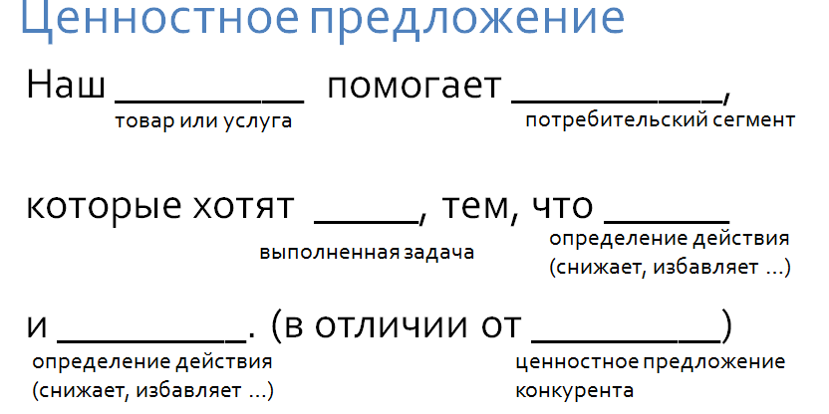
ЦЕННОСТНОЕ ПРЕДЛОЖЕНИЕ
ФОРМУЛА ЦЕННОСТНОГО ПРЕДЛОЖЕНИЯ (ШАБЛОН АКСЕЛЕРАТОРА):
«Наш интерактивный симулятор-тренажер MedSim помогает медицинским вузам, симуляционным центрам и студентам-медикам, которые хотят эффективно освоить практические навыки экстренной помощи и подготовиться к аккредитации (ОСКЭ),
тем, что погружает их в реалистичное клиническое дежурство с динамическим ухудшением состояния пациента и пошаговым разбором ошибок по стандартам Минздрава РФ,
и снижает стоимость подготовки одного специалиста более чем в 10 раз по сравнению с аппаратными манекенами,
(в отличие от зарубежных симуляторов Body Interact и SimX, которые стоят миллионы рублей, заблокированы в РФ и противоречат российским клиническим рекомендациям).»
КЛЮЧЕВОЙ ELEVATOR PITCH (ОДНА ФРАЗА):
«MedSim – это безопасный тренажер клинического мышления, превращающий студента в уверенного врача до его первой встречи с реальным тяжелым пациентом.»
Notes:
СЛАЙД 6 (7:30 - 9:00) | ЦЕННОСТНОЕ ПРЕДЛОЖЕНИЕ И ТЕХСУВЕРЕНИТЕТ
«Наше ценностное предложение: мы даем вузам и студентам возможность безопасно совершить все возможные ошибки в симуляторе, а не у постели живого больного, снижая стоимость одного часа клинической подготовки более чем в 10 раз.
Вклад проекта в технологический суверенитет РФ:
1. Полное импортозамещение: Body Interact и SimX ушли с рынка РФ, лицензии отозваны. MedSim – 100% независимый российский стек.
2. Клинический суверенитет: западные системы учат по протоколам AHA и FDA, используя препараты, которых нет в РФ. По закону 323-ФЗ врач обязан работать по КР Минздрава России. MedSim – единственный симулятор, полностью построенный на КР Минздрава РФ.
3. Информационная безопасность: работа в защищенном контуре вуза по 152-ФЗ без зарубежных облаков и риска утечки данных.
4. Экономия бюджета: отказ от закупки манекенов по параллельному импорту с экономией десятков миллионов рублей на каждый медвуз.»

Slide 7
КОНКУРЕНТЫ и АНАЛОГИ. РЫНОК
Сравните свой продукт с конкурентами (по /функциональным и количественным показателям).
По объему рынка
В сравнительном анализе указывайте ключевые характеристики для продукта, важные критерии для категории
Обязательно указывайте название компаний/институтов, страну.
Укажите уровень локализации и соответстви технологическому суверенитету
Характеристики продукта | MedSim (СЗГМУ / ЛЭТИ, РФ) | Body Interact (Португалия/США) | Clinical Sense (США) | Манекены Laerdal (Норвегия)
Соответствие КР Минздрава РФ и ФЗ-323 | 100% (88 кейсов по cr.minzdrav.gov.ru) | 0% (только гайдлайны США/ЕС) | 0% (гайдлайны США, FDA) | Частично (зависит от очного тьютора)
Технологический суверенитет и стоимость | Российский стек, 0 санкционных рисков, веб 24/7 | Лицензии заблокированы в РФ, валютный риск | Заблокирован, только базовые квизы | Импорт от 25 млн ₽/комплекс, очереди в центрах

Slide 8
МОДЕЛЬ МОНЕТИЗАЦИИ. БИЗНЕС-МОДЕЛЬ
Опишите путь коммерциализации Вашего проекта: количественный объем продаж; объем продаж в денежном выражении; кому и сколько планируете продавать, как.
коротко и четко объяснить, по каким каналам будет осуществляться сбыт продукта и по каким каналам будет приходить средства на существование и развитие продукта
Оцените размер целевого рынка, на котором компания планирует продавать решение в ближайшей перспективе.

Slide 9
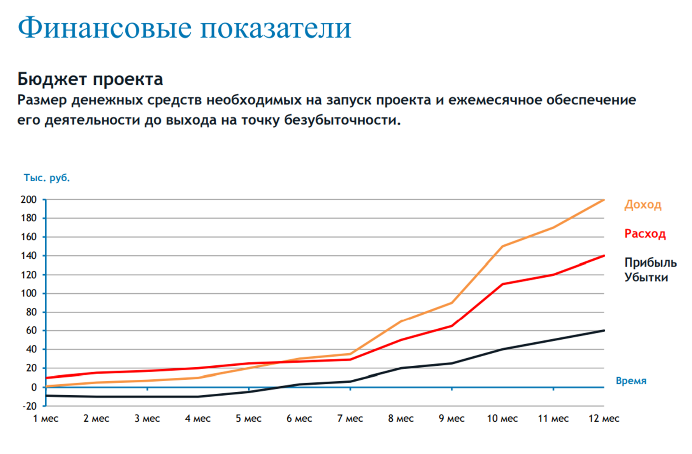
ФИНАНСОВАЯ МОДЕЛЬ
Объем финансового обеспечения достаточно указать для первого этапа - дойти до MVP ;
NPV, Окупаемость;
Юнит-экономика (LTV, CAC, СM и др.)
Выручка через 1 год, 2 года, 3 года
IRR

Slide 10
ПРОДВИЖЕНИЕ ПРОЕКТА
Продвижение
Перечислить каналы коммуникации, характерные хотя бы для одной (основной ЦА-идеальный клиент
(отраслевые конференции. блогеры, тг каналы, новости компании, емейл рассылка, прямые продажи и тд.)
Использовать как основу путь потребителя (CJM), степень осведомленности о продукте на каждом этапе
Обозначить коммуникационные форматы для каналов
(видео, интервью, статьи в пабликах, блоги на собственном сайте или отраслевых площадках, демо на выставках, реклама, смм и тд)
Визуализировать форматы (возможно с помощью нон-код ресурсов)
каналы коммуникации и форматы выясняются у ЦА по время кастдевов через вопрос - откуда вы получаете новую информацию? как вы получаете информацию о продуктах других производетелей?

Slide 11
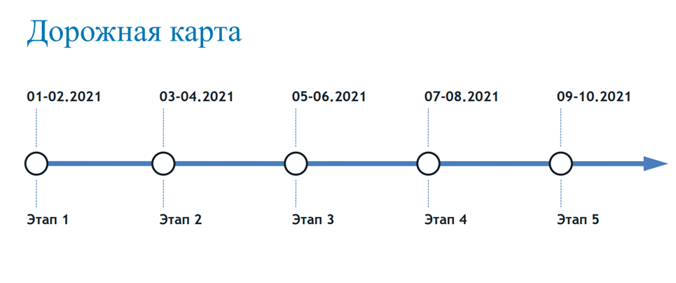
ПЛАНЫ РАЗВИТИЯ. ДОРОЖНАЯ КАРТА ПРОЕКТА
Календраный план проекта
Фин цель для первого этапа
Опишите ваши планы по направлениям: - иследования и разработка; защита интеллектуальной собственности; маркетинг, внедрение и продвижение; привлечение инвестиций и др

Slide 12
ИНВЕСТИЦИОННЫЙ ЗАПРОС
Опишите чего сейчас не хватает проекту для достижения ближайших шагов, обоснуйте.
Возможные категории:
- компетенции и экспертиза
- финансирование
- продвижение
- нетворкинг и партнерства
Что нужно на текущей стадии проекту поддержка какого рода в каком объеме?

Slide 13
ЭКСПЕРТНОЕ ЗАКЛЮЧЕНИЕ
Прикрепите комментарии экспертов по вашему проекту (не менее 5 заключений) – в экспертизе должно быть отражено: теоретическая реализуемость, коммерческий потенциал, соответствие основным научным принципам.
Укажите ФИО эксперта и ссылку на профиль в ИС «Эксперты НТИ».

Slide 14
ПРОГРЕСС КОМАНДЫ И ПРОЕКТА за ВРЕМЯ АКСЕЛЕРАЦИИ
Опишите чего удалось достигнуть за время акселерации относительно решения, партнерства, проработки бизнес-составляющей.
До участия в акселерационной программе | После участия в акселерационной программе
Уровень готовности технологии - | Уровень готовности технологии -
Производственная готовность - | Производственная готовность -
Рыночная готовность - | Рыночная готовность -
Партнерства - | Партнерства -
Компетенции команды | Компетенции команды

Slide 15
РИСКИ

Slide 16
КОНТАКТЫ КОМАНДЫ

Slide 17
ПРИЛОЖЕНИЯ
Артефакты и другие достижения по развитию проекта за период акселерации

Slide 18
Пункты паспорта «Актуальность». Трекинг-сессия №1-2
1. Название стартап проекта
2. Тема стартап-проекта
Укажите тему стартап-проекта в рамках темы акселерационной программы, основанной
на Технологических направлениях в соответствии с перечнем критических технологий РФ,
Рынках НТИ и Сквозных технологиях.
3. Технологическое направление в соответствии с перечнем критических технологий РФ
4. Рынок НТИ
5. Сквозные технологии и критические технологии
9. Какой продукт (товар/ услуга/ устройство/ ПО/ технология/ процесс и т.д.) будет продаваться
Указывается максимально понятно и емко информация о продукте, лежащем в основе стартап-проекта, благодаря реализации которого планируется получать основной дохо
22. Соответствие проекта научным и(или) научно-техническим приоритетам образовательной организации/региона заявителя/предприятия

Slide 19
Пункты паспорта «Проблема». Трекинг-сессия №1-2
10. Какую и чью (какого типа потребителей) проблему решает
Указывается максимально и емко информация о проблеме потенциального потребителя, которую (полностью или частично) сможет решить ваш продукт
25. Какая часть проблемы решается (может быть решена)
Необходимо детально раскрыть вопрос, поставленный в пункте 10, описав, какая часть проблемы или вся проблема решается с помощью стартап-проекта
27. Каким способом будет решена проблема
Необходимо описать детально, как именно ваши товары и услуги помогут потребителям справляться с проблемой

Slide 20
Пункты паспорта «Решение». Трекинг-сессия №3-4
12. На основе какого научно-технического решения и/или результата будет создан продукт (с указанием использования собственных или существующих разработок)
Указывается необходимый перечень научно-технических решений с их кратким описанием для создания и выпуска на рынок продукта
17. Основные технические параметры, включая обоснование соответствия идеи/задела тематическому направлению (лоту)
Необходимо привести основные технические параметры продукта, которые обеспечивают их конкурентоспособность и соответствуют выбранному тематическому направлению

Slide 21
Пункты паспорта «ЦА, стейкхолдеры». Трекинг-сессия №3-4
11. Потенциальные потребительские сегменты
Указывается краткая информация о потенциальных потребителях с указанием их характеристик (детализация предусмотрена в части 3 данной таблицы): для юридических лиц – категория бизнеса, отрасль, и т.д.; для физических лиц – демографические данные, вкусы, уровень образования, уровень потребления и т.д.; географическое расположение потребителей, сектор рынка (B2B, B2C и др.)
26. «Держатель» проблемы, его мотивации и возможности решения проблемы с использованием продукции
Необходимо детально описать взаимосвязь между выявленной проблемой и потенциальным потребителем (см. пункты 9, 10 и 24)

Slide 22
Пункты паспорта «Ценностное предложение»
Трекинг-сессия №4-5
15. Ценностное предложение
Формулируется объяснение, почему клиенты должны вести дела с вами, а не с вашими конкурентами, и с самого начала делает очевидными преимущества ваших продуктов или услуг
19. Основные конкурентные преимущества
Необходимо привести описание наиболее значимых качественных и количественных характеристик продукта, которые обеспечивают конкурентные преимущества в сравнении с существующими аналогами (сравнение по стоимостным, техническим параметрам и проч.)
20. Научно-техническое решение и/или результаты, необходимые для создания продукции
Описываются технические параметры научно-технических решений/ результатов, указанных пункте 12, подтверждающие/ обосновывающие достижение характеристик продукта, обеспечивающих их конкурентоспособность

Slide 23
Пункты паспорта «MVP И КОНЕЧНЫЙ ПРОДУКТ»
Трекинг-сессия №3
20. Научно-техническое решение и/или результаты, необходимые для создания продукции
Описываются технические параметры научно-технических решений/ результатов, указанных пункте 12, подтверждающие/ обосновывающие достижение характеристик продукта, обеспечивающих их конкурентоспособность

Slide 24
Пункты паспорта «Рынок и анализ конкурентов».
Трекинг-сессия №5
14. Основные конкуренты
Кратко указываются основные конкуренты (не менее 5): прямые; косвенные; в РФ, МИР

Slide 25


Пункты паспорта «Бизнес-модель». Трекинг-сессия №6-7
13. Бизнес-модель
Указывается кратко описание способа, который планируется использовать для создания ценности и получения прибыли, в том числе, как планируется выстраивать отношения с потребителями и поставщиками, способы привлечения финансовых и иных ресурсов, какие каналы продвижения и сбыта продукта планируется использовать и развивать, и т.д.
16. Обоснование реализуемости (устойчивости) бизнеса (конкурентные преимущества (включая наличие уникальных РИД, действующих индустриальных партнеров, доступ к ограниченным ресурсам и т.д.); дефицит, дешевизна, уникальность и т.п.)
Приведите аргументы в пользу реализуемости бизнес-идеи, в чем ее полезность и востребованность продукта по сравнению с другими продуктами на рынке, чем обосновывается потенциальная прибыльность бизнеса, насколько будет бизнес устойчивым
18. Организационные, производственные и финансовые параметры бизнеса
Приводится видение основателя (-лей) стартапа в части выстраивания внутренних процессов организации бизнеса, включая партнерские возможности
Это не про идею, не про продукт, а про реализиуемость на деле, на возможность налаживания производства. Какой контекст и какой шанс выжить?
28. Оценка потенциала «рынка» и рентабельности бизнеса
Необходимо привести кратко обоснование сегмента и доли рынка, потенциальные возможности для масштабирования бизнеса, а также детально раскрыть информацию, указанную в пункте 7.

Slide 26
Пункты паспорта «Стратегия продвижения». Трекинг-сессия №7-8
23. Каналы продвижения будущей технологии/услуги/продукта
Необходимо указать, какую маркетинговую стратегию планируется применять, привести кратко аргументы в пользу выбора тех или иных каналов продвижения
24. Каналы сбыта будущего продукта
Указать какие каналы сбыта планируется использовать для реализации продукта и дать кратко обоснование выбора

Slide 27
Пункты паспорта «Команда проекта». Трекинг-сессия №7-8
  Раздел паспорта: «Информация о лидере и участниках стартап-проекта»
  6. Лидер стартап-проекта
  7. Команда стартап-проекта (участники стартап-проекта, которые работают в рамках акселерационной программы)

Slide 28
Текущий статус проекта, дорожная карта проекта и призыв к действию. Трекинг-сессия №6-7
21. «Задел». Уровень готовности продукта TRL
Необходимо указать максимально емко и кратко, насколько проработан стартап-проект по итогам прохождения акселерационной программы (организационные, кадровые, материальные и др.), позволяющие максимально эффективно развивать стартап дальше
29. План дальнейшего развития стартап проекта

Slide 29






ПРИЛОЖЕНИЕ. ВИЗУАЛЬНЫЕ ЭЛЕМЕНТЫ

